Slide 1



Perspektivy mzdové konvergence mezi ČR a EU v širší národohospodářské perspektivě
Seminář Friedrich Ebert Stiftung a ČMKOS
6. duben 2016
Aleš Chmelař, MSc. ales.chmelar@vlada.cz

Slide 2
1989
„Doženeme Rakousko za deset let.“
– Valtr Komárek
1997
„Za 2 až 3 roky bude růst reálného HDP zpět na úrovních 4-5%. Měli bychom dohnat Evropskou unii za zhruba 20 let.“
– Zdeněk Tůma
„Mohli bychom dosáhnout úrovně EU ve střednědobém horizontu 10 až 15 let.“
– Eva Zamrazilová

Slide 3
1989
„Doženeme Rakousko za deset let.“
– Valtr Komárek
1997
„Za 2 až 3 roky bude růst reálného HDP zpět na úrovních 4-5%. Měli bychom dohnat Evropskou unii za zhruba 20 let.“
– Zdeněk Tůma
„Mohli bychom dosáhnout úrovně EU ve střednědobém horizontu 10 až 15 let.“
– Eva Zamrazilová
2015
„Pokud budeme v oblasti mezd konvergovat stejnou rychlostí jako dosud, tak úrovně německých mezd dosáhneme za sto let.“
– Vize ČMKOS

Slide 4
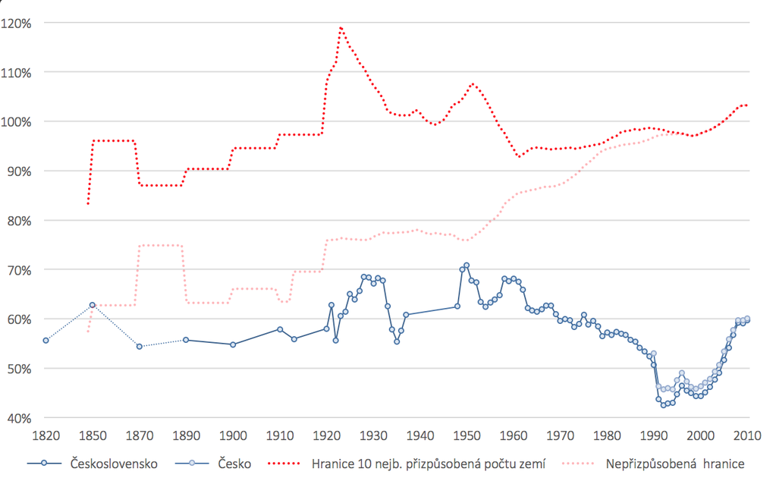
Československo a ČR a západní Evropa

Slide 5
Československo a ČR a západní Evropa

Slide 6
Hrubý domácí produkt na hlavu mezi roky 1980 a 2010

Slide 7
Hrubý domácí produkt na hlavu mezi roky 1980 a 2010

Slide 8
Konvergence ČR k EU15 v kupní síle a běžných cenách

Slide 9
Potenciální HDP v PPS na hlavu

Slide 10
Potenciální HDP v PPS na hlavu + lineární předpověď

Slide 11
Konvergence v kupní síle na hlavu

Slide 12
Konvergence v běžných cenách na hlavu k Německu

Slide 13

ČR a PZI přitažlivost v roce 1995

Slide 14
Podíly zahraničního vlastnictví na celkových veličinách pro českou ekonomiku, porovnání mezi rokem 1995 a 2012

Slide 15
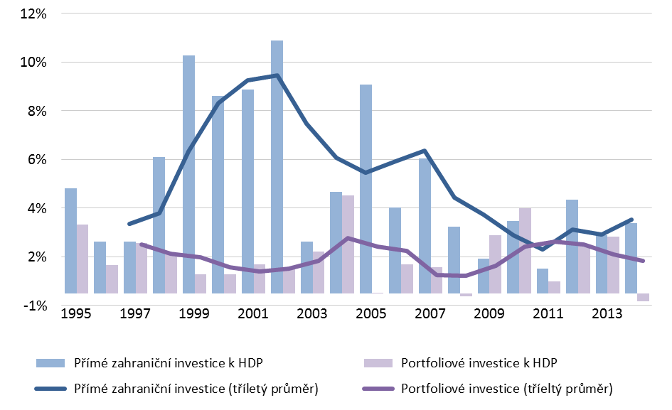
Vývoj zahraničních investic směřujících do české ekonomiky

Slide 16
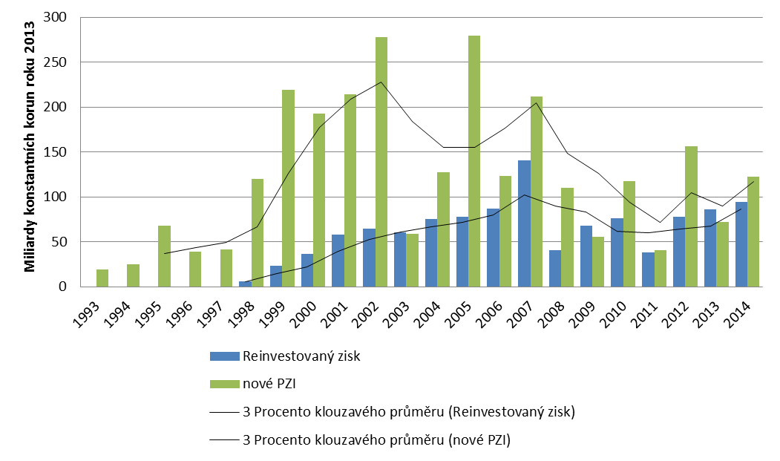
Vývoj nových a reinvestovaných přímých zahraničních investic

Slide 17
Pořadí ČR v rámci EU28 v relevantních inovačních kritériích (za rok 2013)

Slide 18
Poměr zásoby vstupních a výstupních přímých zahraničních investic ve střední Evropě (klouzavý průměr)

Slide 19
Poměr zásoby vstupních a výstupních přímých zahraničních investic ve střední Evropě
2,5

Slide 20
Struktura bilance výnosů

Slide 21
Deficity výnosů v porovnání s ostatními státy EU v roce 2012

Slide 22
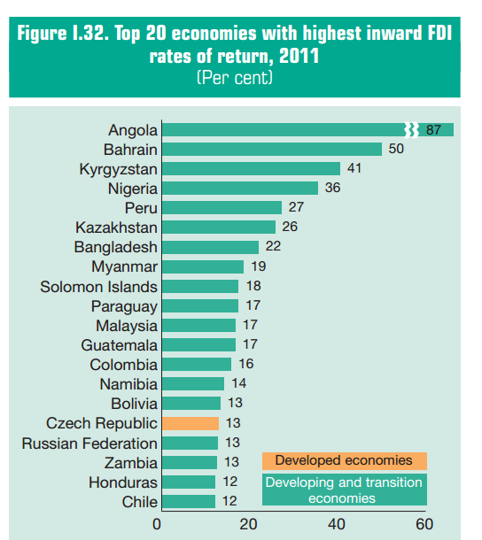
Nejvyšší výnosnost ze všech vyspělých zemí

Slide 23
Vývoj odlivu výnosů v závislosti na investovaných zdrojích

Slide 24
Struktura PZI a výnosů dle sektorů (mld. Kč)

Slide 25
Vývoj salda investičních výnosů k HDP v porovnání s ostatními státy regionu (klouzavý průměr)

Slide 26
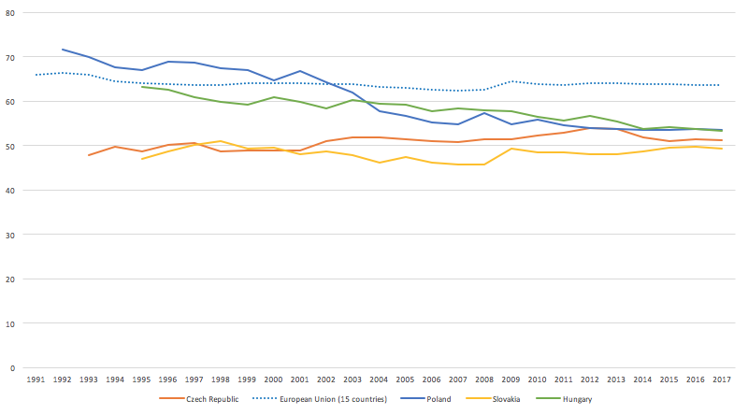
Poměr mezd k HDP (náklady výrobních faktorů)

Slide 27
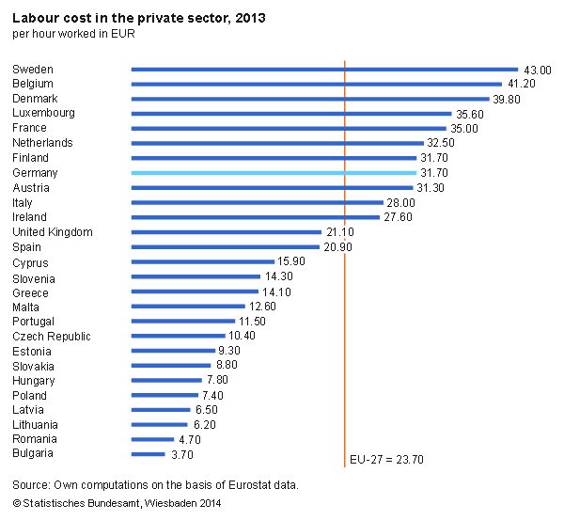

Mzdové náklady v EU

Slide 28
Reálné mzdy v ČR

Slide 29
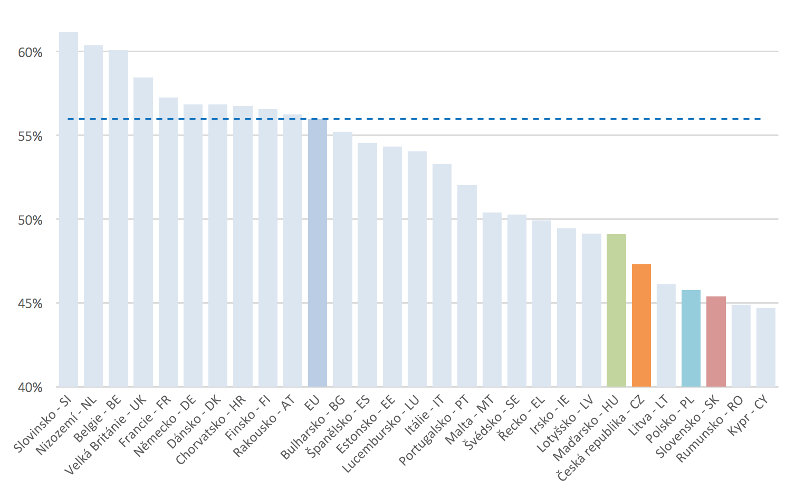
Poměr mezd k HDP (běžné ceny)

Slide 30
Poměr mezd k HDP (factor cost)

Slide 31
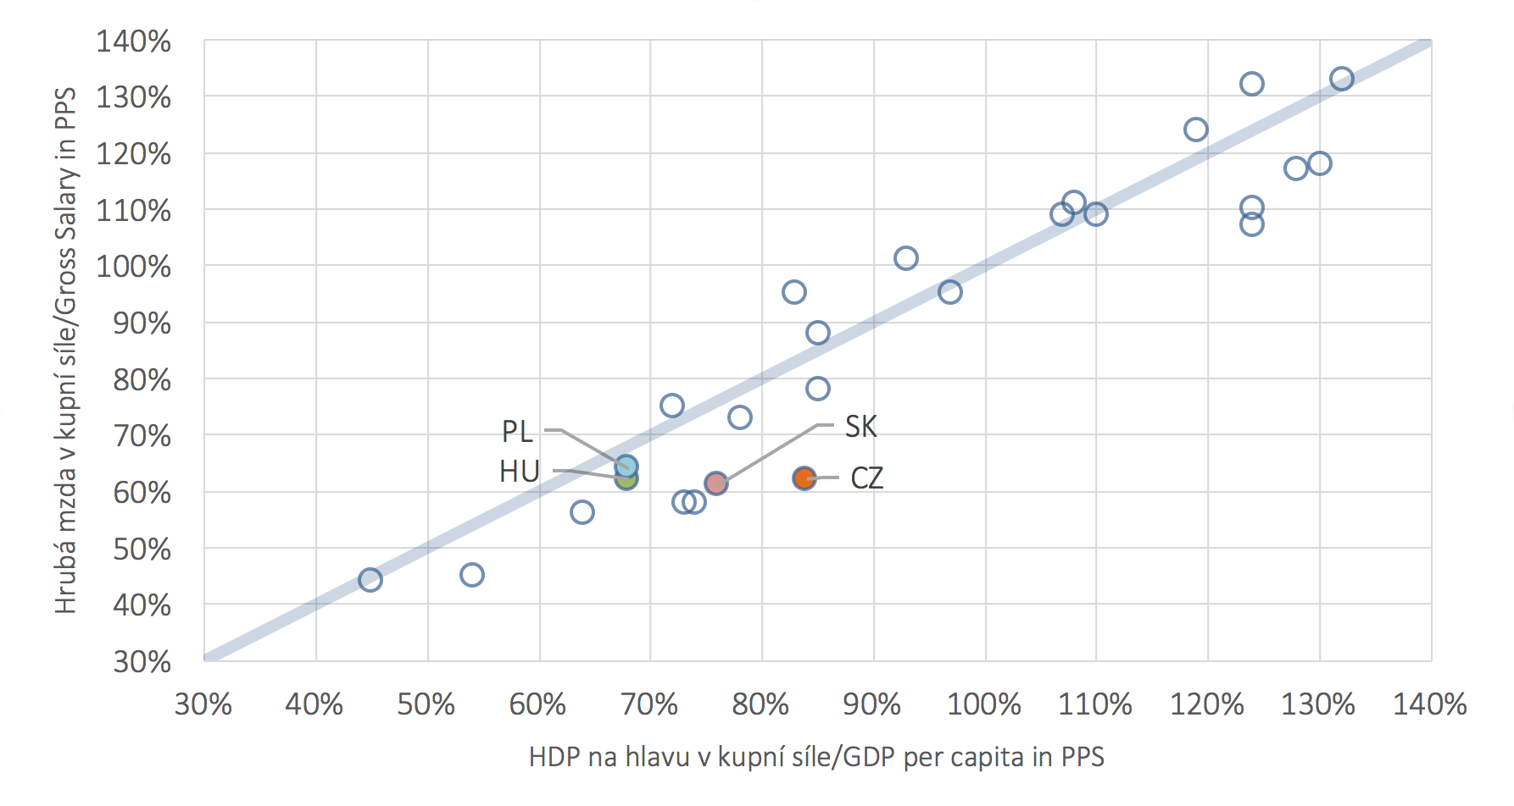
Mzdy v závislosti na HDP na hlavu

Slide 32
Deficity výnosů v porovnání s ostatními státy EU v roce 2012

Slide 33
Růst reálných nákladů práce v regionu V4 (v %)

Slide 34
Produktivita a mzdové náklady (od 2008)

Slide 35
Produktivita a mzdové náklady (od 2008)

Slide 36
Růst produktivity práce ČR vs. EU28, 2009-2014 (v %)

Slide 37
Růst reálných nákladů práce ČR vs. EU28 (v %)

Slide 38
Růst průměrné mzdy a HDP

Slide 39
Poměr mezd k HDP (factor cost)

Slide 40
Poměr mezd k HDP (náklady výrobních faktorů)

Slide 41
Deficity výnosů v porovnání s ostatními státy EU v roce 2012

Slide 42
HDP na hlavu v mezinárodních USD 1990

Slide 43
Notes:
Německý model (CME)

Slide 44
Notes:
Britský model (LME)

Slide 45
Notes:
Středoevropský model (DME)

Slide 46
Nízké mzdy
Notes:
Středoevropský model (DME)

Slide 47
HDP na hlavu v mezinárodních USD 1990

Slide 48
Vývoj poměru zahraničního obchodu k HDP zemí V4

Slide 49
Odvětvová struktura zahraničního obchodu se zbožím v roce 2014 (přeshraniční pojetí)

Slide 50
Podíl domácí přidané hodnoty na exportu vybraných zemí (v %)

Slide 51
Odhalená komparativní výhoda pro zboží a služby (2014)
 | Zboží
Země | Jídlo a živá zvířata | Nápoje a tabák | Suroviny | Pohonné látky | Oleje, tuky a vosky | Chemikálie | Zpracovatelské výrobky | Stroje a dopravní zařízení | Komodity a transakce
Česká republika | 0,50 | 0,52 | 0,92 | 0,39 | 0,74 | 0,41 | 1,22 | 1,51 | 0,06
Německo | 0,64 | 0,53 | 0,63 | 0,39 | 0,53 | 0,95 | 0,90 | 1,29 | 1,31
Maďarsko | 0,94 | 0,32 | 0,74 | 0,52 | 1,38 | 0,66 | 0,77 | 1,47 | 0,64
Polsko | 1,48 | 1,08 | 0,90 | 0,61 | 0,71 | 0,58 | 1,45 | 1,05 | 0,03
Slovensko | 0,47 | 0,11 | 0,74 | 0,70 | 0,61 | 0,30 | 1,24 | 1,59 | 0,04
 | Služby
Země | Doprava | Cestovní ruch | Stavebnictví | Pojišťovnictví | Finanční služby | Telekomunikace, ICT
Česká republika | 1,15 | 1,43 | 1,74 | 0,32 | 0,20 | 0,99
Německo | 1,13 | 0,82 | 0,59 | 1,01 | 0,75 | 0,92
Maďarsko | 1,32 | 1,24 | 0,82 | 0,03 | 0,09 | 0,68
Polsko | 1,52 | 0,94 | 1,60 | 0,22 | 0,47 | 0,74
Slovensko | 1,45 | 1,92 | 2,93 | 0,41 | 0,10 | 0,89

Slide 52
Index RCA VA (v přidané hodnotě) v roce 2011

Slide 53
Lafayův index v ČR

Slide 54
Vztah mezi mírou dovozu, mírou indukovaného dovozu a poměru vývozu na produkci (v %)

Slide 55
Míra nutného dovozu k vývozu jednotky a její vývoj mezi 1995 a 2005

Slide 56
Podíly odvětví na hrubé přidané hodnotě ČR v běžných cenách v roce 2014

Slide 57
Struktura zpracovatelského průmyslu dle přidané hodnoty (běžné ceny) a zahraniční kontrola

Slide 58
HPH dle velikosti podniku

Slide 59
Mapa EU dle indexu ohrožení profesí digitalizací
Zdroj: Model Pozn. Klasifikace dle NUTS-2.

Slide 60
Mapa EU dle míry zvýšení potenciálu kreace v rámci digitalizace a souvisejících procesů (NUTS-2)
Zdroj: Model.
Notes:
Poznámky: Údaje aktuální k 13.4.2015. Graf znázorňuje počet regulovaných profesí v jednotlivých státech EHP. Z uvedených údajů vyplývá, že nejvyšší počty regulovaných profesí mají země střední Evropy.
Byť z těchto čísel vyplývá, že Česká republika má nejvyšší počet regulovaných profesí, toto agregované číslo je zavádějící a nutně neznamená, že jsme státem s nejvyšší mírou regulace v EU. Podrobněji k tomuto aspektu viz dále.
Zdroj – databáze regulovaných profesí spravovaná Evropskou komisí (vizhttp://ec.europa.eu/internal_market/qualifications/regprof/).

Slide 61
Celkové izolované dopady digitalizace na počet pracovních míst a objem mezd (bez započtení potenciálu kapitálového multiplikátoru)
Zdroj: Model.
Notes:
Poznámky: Údaje aktuální k 13.4.2015. Graf znázorňuje počet regulovaných profesí v jednotlivých státech EHP. Z uvedených údajů vyplývá, že nejvyšší počty regulovaných profesí mají země střední Evropy.
Byť z těchto čísel vyplývá, že Česká republika má nejvyšší počet regulovaných profesí, toto agregované číslo je zavádějící a nutně neznamená, že jsme státem s nejvyšší mírou regulace v EU. Podrobněji k tomuto aspektu viz dále.
Zdroj – databáze regulovaných profesí spravovaná Evropskou komisí (vizhttp://ec.europa.eu/internal_market/qualifications/regprof/).

